Slide 1
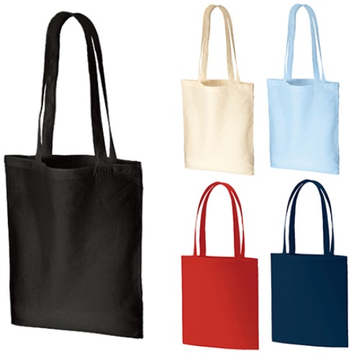
【提案書】
コットンナチュラルショルダートート
特徴
ショッパー用などとしても人気の高いトートバッグです。持ち手が長く肩から掛けられるため普段使い用としても便利ですので、オリジナル名入れの二次的な宣伝広告効果も期待できます。
納期
納期スペース
仕様
素 材：コットン
サイズ：本体/約330×390mm、持ち手/約25×650mm
備 考：レッド・オレンジ・ネイビー・ナチュラル・ブラック・ライトブルー
お見積
お見積りスペース

